Slide 1
Пожарная безопасность
для дошкольников
Ялышева Алла Шахвелиловна
ГДОУ № 116 Санкт-Петербург

Slide 2
Экстремальная ситуация : Пожар!
Ежегодно в России из-за шалостей детей происходят
сотни пожаров . Часто на пожарах гибнут дети.
Причины этого специалисты видят в неумении детей
Обращаться с огнём, а также в незнании детьми правил
поведения в экстремальной ситуации.
Анализ происшествий показывает, что дети гибнут в
результате пассивного поведения: от страха прячутся в
укромный уголок, вместо того чтобы покинуть дом или
позвать на помощь. Необходимо научить детей разумно и
правильно действовать в экстремальных ситуациях .

Slide 3
«Маленькие пожарные: Дети и огонь.
Главная цель обучения - сформировать у детей дошкольного возраста чувство опасности
огня, привить навыки безопасного обращения с огнём.
Игры детей со спичками часто приводят к беде. Но если не научить малышей правильному обращению с огнём, они могут растеряться и оказаться совсем беспомощными перед
лицом опасности.
На первом занятии надо выяснить, что же дети сами знают об огне? Можно провести
дискуссию между теми детьми, которые считают , что огонь – это хорошо, и теми, кто считает огонь врагом человека. Предложить каждому доказать свою точку зрения.
Затем можно перейти к практическим занятиям с огнём . Здесь важно объяснить малышам,
что кто захочет повторить подобные опыты дома, обязательно нужно делать это под
наблюдением и с помощью взрослых. Это очень важно!

Slide 4
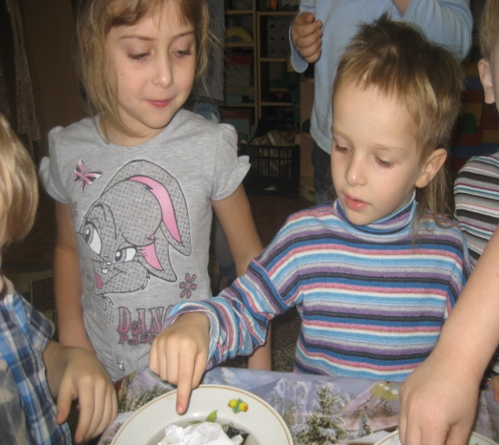
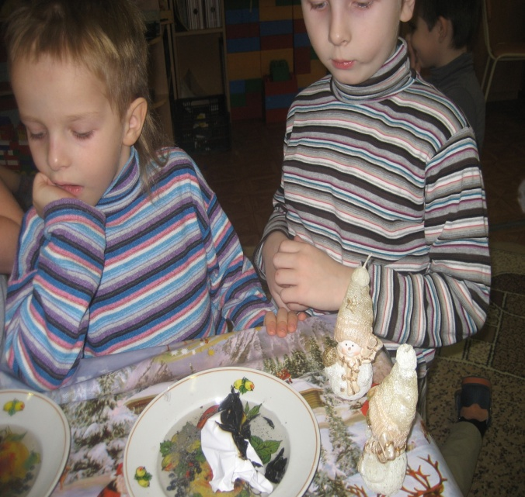
Опыт№1
В две тарелки положите по скомканному листу бумаги и
подожгите. Затем один из горящих
листов полейте водой. Пламя сразу
погасло. Видите, дети, огонь боится
воды, поэтому при тушении пожаров
используют воду.
Давайте вспомним стихотворение
« Кошкин дом»
Бежит курица с ведром,
заливает Кошкин дом!
Люди заметили кто главный враг
огня. А вы его знаете? (ВОДА).

Slide 5
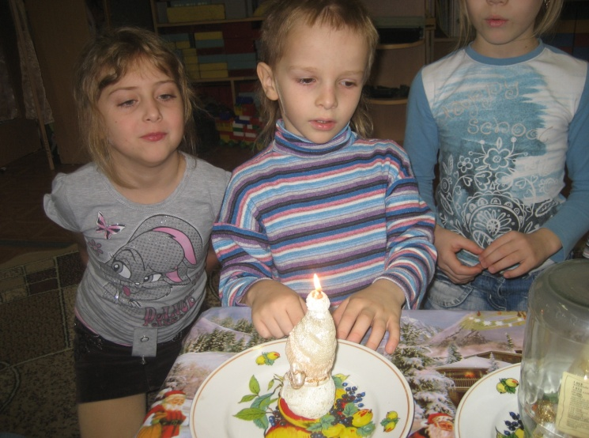
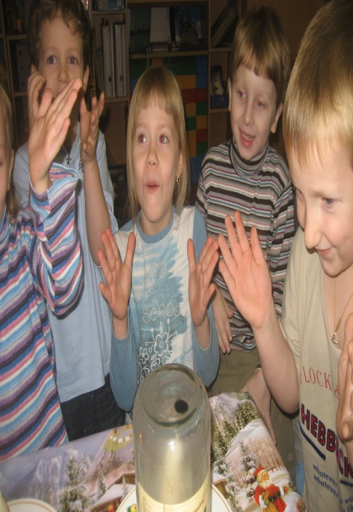
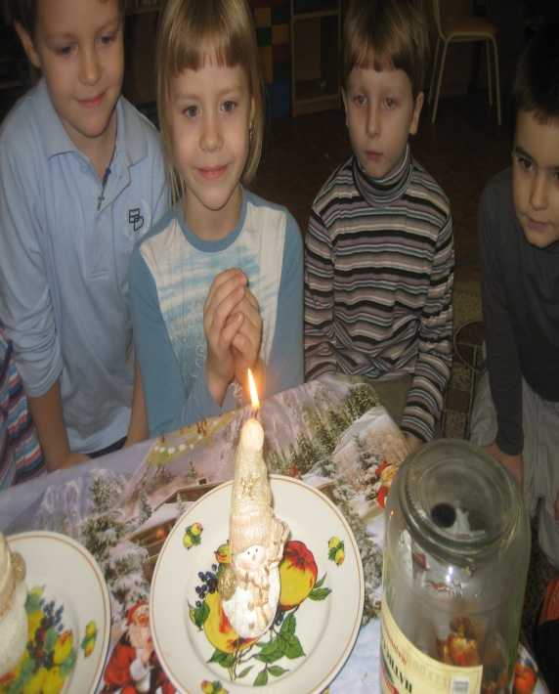
Опыт№2
Знаете ли вы что огонь дышит?
Как будто он живой, как мы с вами. Чем дышит человек?
Какой воздух?.
На тарелках стоят две свечки.
Зажжём их . А теперь одну свечу накроем банкой . Пламя
Быстро погасло . Почему?
После того как дети выдвинули свои версии, суммируем их :
В банке остался другой газ,
непригодный для дыхания ни
человека , ни огня. А если от
этого газа огонь гаснет, то его
можно использовать . Для
тушения пожаров. Используют
сжатый газ в баллонах. Этот газ
сопровождается углекислотой.

Slide 6
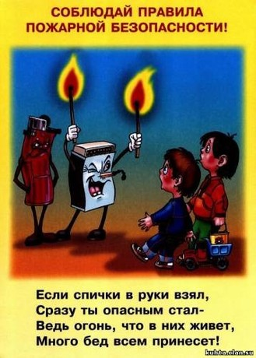
Опыт№3
На пожаре люди часто теряют сознание и погибают , задыхаясь в дыму. При горении выделяется дым.
Чтобы не задохнуться, одевают
специальные маски и противогазы.
Чтобы хоть немного обезопасить себя от отравления дымом, нужно
дышать через влажную ткань и
стараться пригибаться как можно
ниже .Как вы думаете почему?
Давайте убедимся, что огонь всегда
Стремиться вверх. Из листов бумаги
Свернем две трубочки и поставим
Их на тарелки. Одну трубочку зажжем ближе к основанию, а другую - сверху. Бумага, зажженная снизу, сгорает очень быстро – пламя
Охватывает её с всё возрастающей
Скоростью. А трубочка, зажжённая
сверху, горит медленнее, пламя
Небольшое. Она может сама погаснуть.

Slide 7
Поиск правильного решения: Вопросы к детям.
Какая трубочка сгорела быстрее? Почему?
Куда шел дым?
Вот поэтому при пожаре и нужно чтобы не
Задохнуться.
А если пожар?
Обсудить причины и последствия пожаров.
Спросить у детей, почему, по их мнению,
происходят пожары?
Предлагаем детям разобраться в своих
действиях в разных ситуациях.
-От обогревателя начал тлеть ковер;
-Мама вышла к соседке и забыла
выключить утюг;
-Когда выключили электричество, на столе
зажгли свечу.
Взрослые вышли, а свеча упала на скатерть.
Отвечая на такие вопросы- ситуации,
дети учатся моделировать своё
поведение в настоящих экстремальных ситуациях.

Slide 8
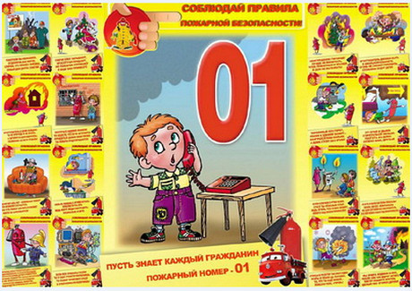
Подвижная игра
Очень важно чтобы дети умели вызвать пожарных.
Эта игра- эстафета
Дети делятся на две команды.
Выстраиваются на линии старта.
По команде ведущего первый
пожарный каждой команды
преодолевает полосу препятствий( перепрыгивает
Через ручей, пробегает по бревну, проползает под завалами и прочее) и добежав
до финиша, звонит в колокольчик, подняв руку над головой. Тогда стартует
следующий пожарный его
Команды( побеждает первая команда, добежавшая до
Финиша ).
Ребёнок должен знать номер телефона пожарных ,
свой домашний адрес.
Также важно знать где выход и как покинуть
помещение.

Slide 9
Список литературы:
Авдеева Н.Н., Князева О.Л., Стеркина Р.Б., Безопасность-СПБ.:ДЕСТСТВО-ПРЕСС,2002.
Шаг за шагом. Безопасность. - М.: Открытый мир,1995.
Шарова О.Е. Основы безопасного поведения. - СПБ.: Центр противопожарной пропаганды службы ГУВД Санкт-Петербург и Ленинградской области,1997.
Белая К.Ю. и др. Твоя безопасность. - М.: Просвещение, 1998.
СПИСОК ДЕТСКОЙ ЛИТЕРАТУРЫ:
Маршак С. «Кошкин дом», «Пожар», «Рассказ о неизвестном герое».
Чуковский К. «Путаница».
Михалков С. «Дядя Степа».
Житков Б. «Дым», «Пожар в море».
Хоринская Е. «Спичка-невеличка».
Фетисова Т. «Куда спешат красные машины».
Шевченко А. «Как ловили уголька».
Цыферов Г. «Жил на свете слоненок».

